Slide 1
Мельникова Марина Викторовна
Образование – высшее
Общий трудовой стаж – 32 года
Педагогический стаж – 32 года
В данном учреждении – 29 лет
Категория- высшая
Награждена Почетной грамотой комитета по
образованию г.Барнаула за добросовестный труд в
деле обучения и воспитания школьников.

Slide 2
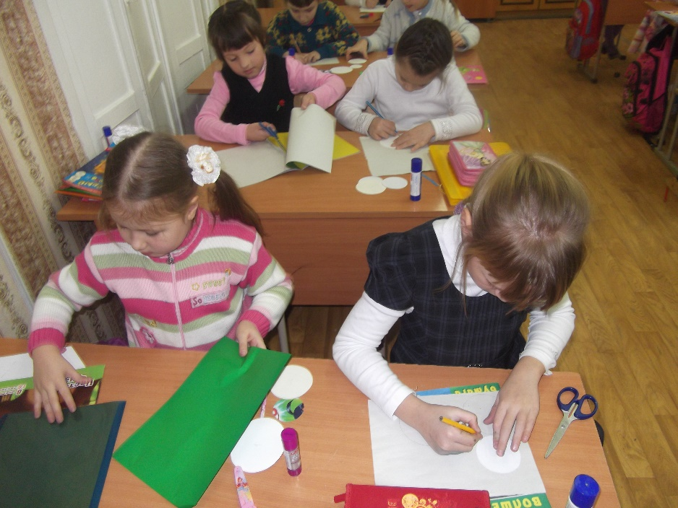
Дети Марины Викторовны являются активными участниками и победителями творческих конкурсов

Slide 3
Иващенко Елена Александровна
Год и дата рождения – 02.03.1968
Образование – среднее специальное
Общий трудовой стаж – 36 лет
Педагогический стаж – 36 лет
В данном учреждении – 28 лет
Награждена Почетной грамотой министерства
образования и науки РФ.

Slide 4
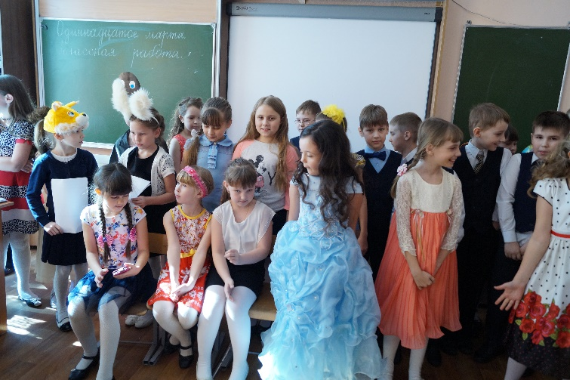
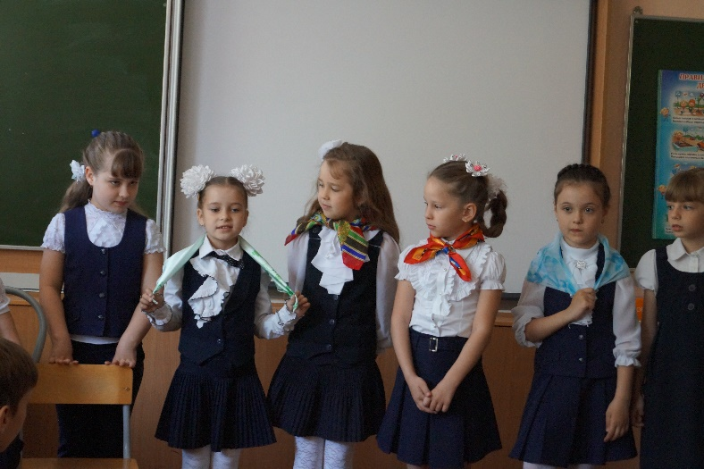
Дети Елены Александровны являются активными участниками заочных олимпиад, конкурсов,
районных слётов детских организаций.

Slide 5
Грибова Елена Владимировна
Год и дата рождения – 05.02.1967.
Образование – высшее
Общий трудовой стаж – 37 лет
Педагогический стаж – 37 лет
В данном учреждении – 31 год
Категория- высшая
Имеет звание «Почётный работник общего образования Российской Федерации».

Slide 6
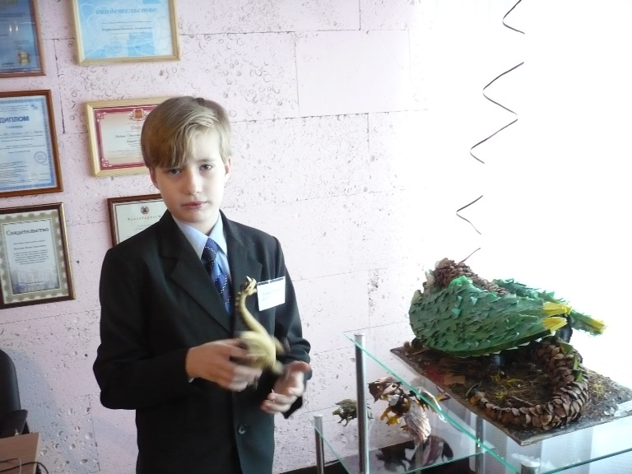
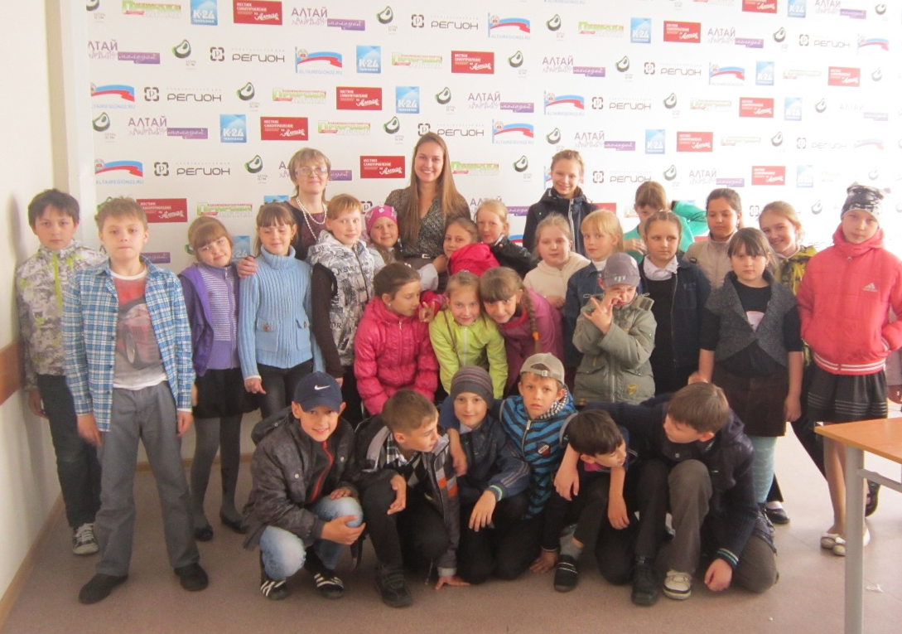
Дети Елены Владимировны являются активными участниками и победителями интеллектуальных конкурсов и предметных олимпиад.

Slide 7
Толмачева Снежана Сергеевна
Общий стаж: 1 год
Педагогический стаж: 1 год
Образование: высшее

Slide 8
Окончила Алтайский государственный педагогический университет (2017-2022) по направлению «Начальное образование: иностранный язык» Учится в магистратуре по направлению «Управление воспитательной работой в образовательном учреждении» (2022-2024) Опубликовала статью в журнале «Педагогическое образование на Алтае» по теме «Метод проектов в организации самостоятельной работы на начальном этапе обучения иностранному языку» (2022)

